Slide 1
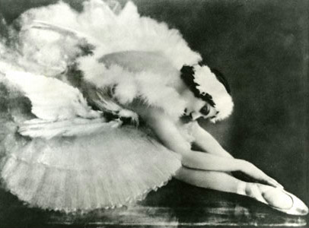
Романтический балет

Slide 2
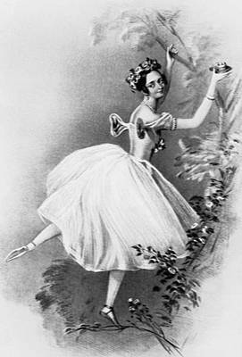
В начале XIX века все виды искусства, в том числе и балет, оказались под мощным влиянием романтизма, как художественного течения. Возродился интерес к фольклору и фантазии. Ярким проявлением романтизма в балете стали спектакли «Сильфида» и «Жизель».

Slide 3
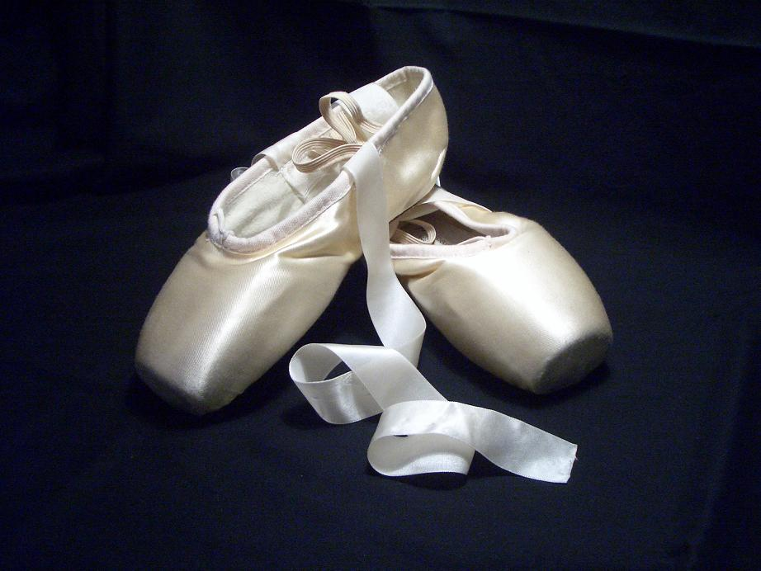
Примерно тогда же балерины начали танцевать на кончиках пальцев — встали на пуанты. Не имея балетных туфель с жестким носком, как у нынешних танцовщиц, они держались на пуантах лишь какую-то долю секунды. Развивается особая техника балетного искусства, которая приобретает название пальцевой. Заключается она в том, что балерина встает на кончики пальцев, тем самым создает грациозность и ощущение полета.

Slide 4
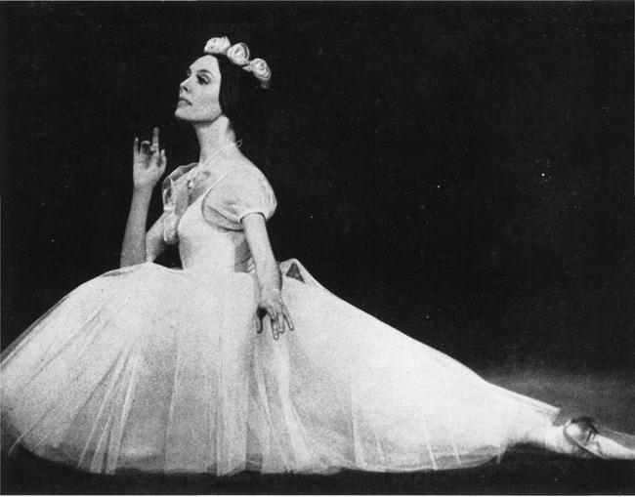
Одной из первых начала танцевать на пуантах итальянская балерина Мария Тальони, отец которой поставил для нее в 1832 году «Сильфиду» на сцене Парижской оперы.

Slide 5
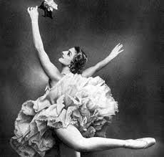
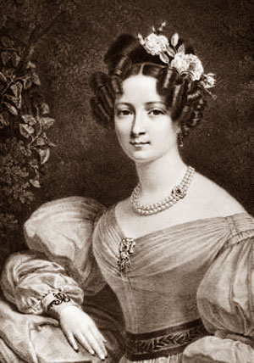
Мария Тальони

Slide 6
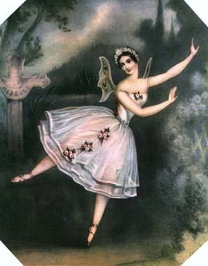
Героиня другого романтического балета, юная крестьянка, лишается разума и умирает, узнав, что ее возлюбленный, дворянин Альберт, не сможет на ней жениться. После смерти она превращается в призрак и спасает Альберта от смерти. Премьера «Жизели» состоялась в 1841 г. на сцене Парижской оперы с Карлоттой Гризи в заглавной партии.

Slide 7
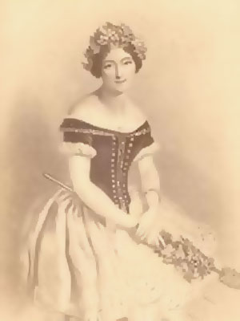
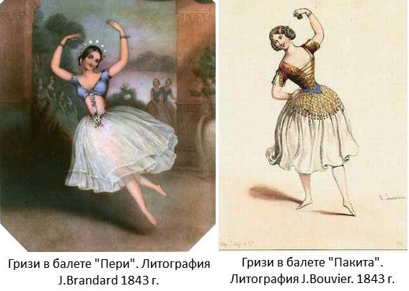
Карлотта Гризи

Slide 8
Теперь идеальная балерина в своих туфлях, казалось, едва касалась поверхности сцены и ее бесплотный дух словно не знал, что такое земля. В это время восходящие звезды женского танца полностью затмили присутствие бедных мужчин-танцоров, которых во множестве случаев окрестили просто двигающимися статуями, существующими только для того, чтобы балерины на них опирались. Эту ситуацию в начале двадцатого столетия немного подправило восхождение звезды Нижинского из Русского Балета.

Slide 9
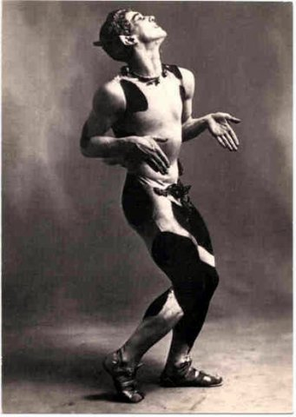
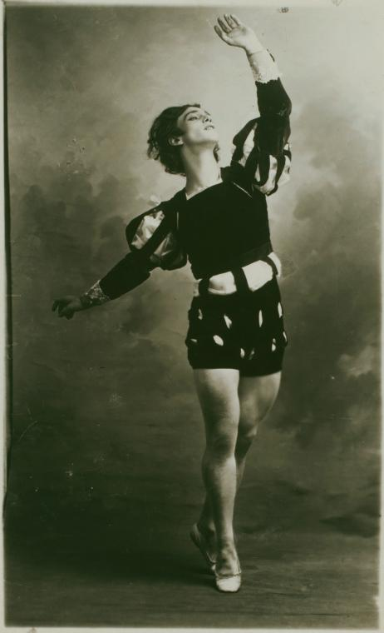
Вацлав Нижинский
«Бог танца», «восьмое чудо света», «царь воздуха. Он один из тех, кто принес мировую славу русскому балету. Его танец, как и его жизнь, были мистическими, яркими.

Slide 10
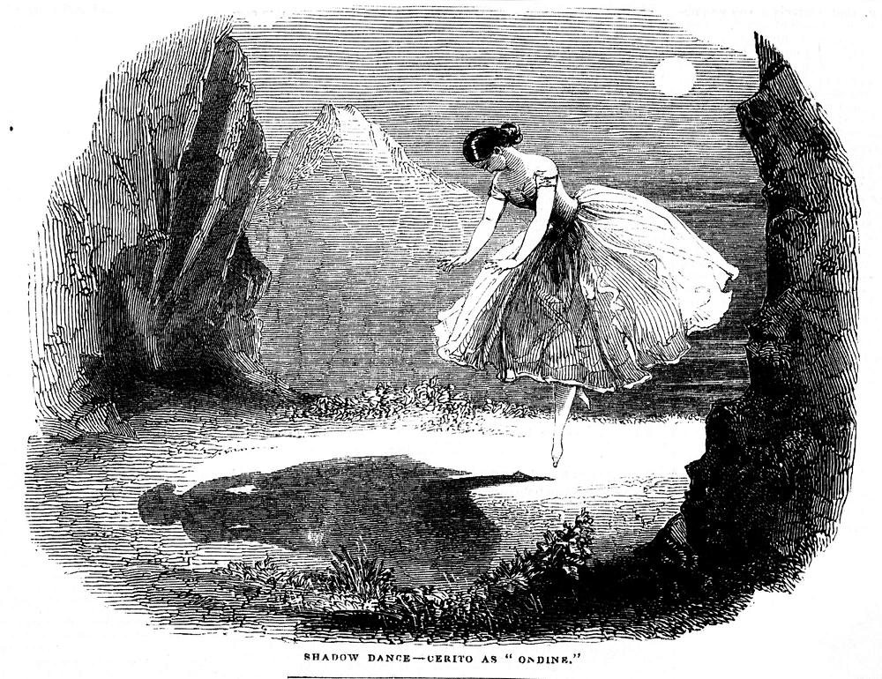
В эпоху Романтизма главными персонажами балета становятся разнообразные духи и приведения, природные создания и мифологические существа. Развивается особая техника танца, символизирующая легкость и воздушность.

Slide 11
Эпоха Романтизма выдвигает на передний план балетной сцены женские образы. И если ранее солистами балета являлись мужчины, то романтический балет это кардинально меняет. В соответствии с новыми образами изменяются и костюмы танцоров.

Slide 12
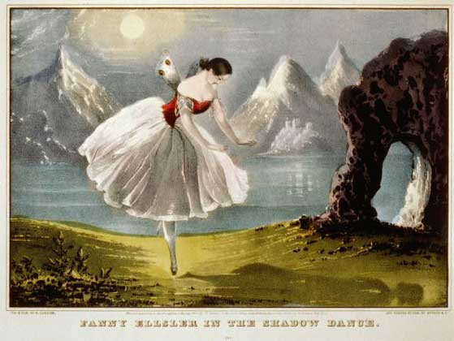
Символичным для эпохи Романтизма становится белый цвет, который заключает в себе печаль и чистоту. А балерина, выполняющая танцевальные элементы является идеалом романтиков.

Slide 13
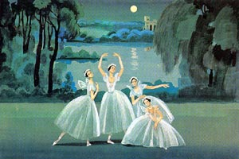
Особое место в балете романтизма начинает занимать музыка. Музыка уже является не только сопровождением балетной постановки, которая создает ритм танца, но и может поведать о герое, придавать драматизм балету. Романтический балет превращается в единую композицию, где гармонирует танец, музыка и пантомима.

Slide 14
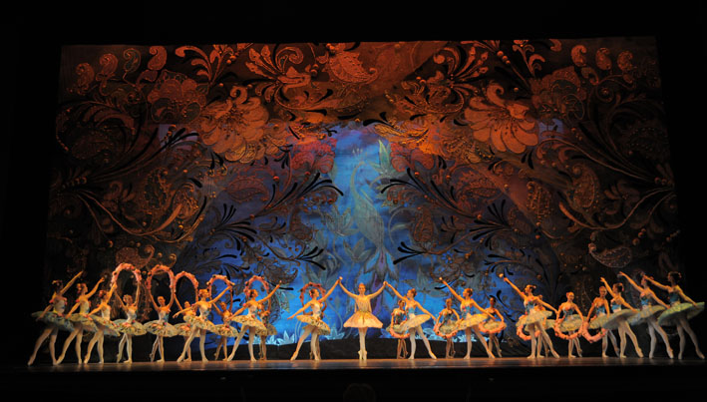
Романтический балет вносит в историю развития балета новые тенденции и правила, которые закрепляются и соблюдаются в дальнейшем

